Slide 1
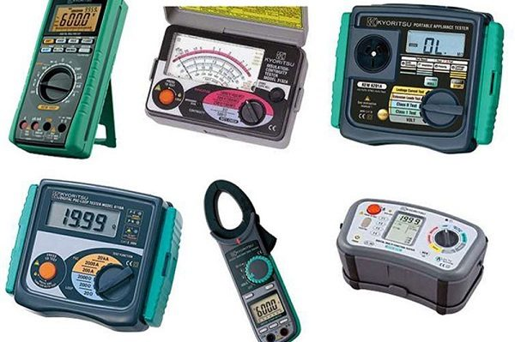
TIẾT 4: BÀI 2:DỤNG CỤ ĐO ĐIỆN CƠ BẢN

Slide 2
KHỞI ĐỘNG

Slide 3
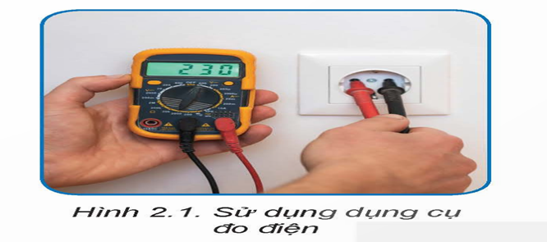
Quan sát hình 2.1 và cho biết:
Dụng cụ đo điện đang được sử dụng để đo đại lượng điện nào?

Slide 4
HÌNH THÀNH KIẾN THỨC MỚI

Slide 5
Nêu tên các dụng cụ đo điện ở Hình 2.1.
Mỗi dụng cụ đo điện đó có thể đo được những đại lượng nào?
Đồng hồ đo điện | Đại lượng đo
Ampe kế
Vôn kế
Đồng hồ vạn năng
Ampe kìm
Cường độ dòng điện (Ampe-A)
Điện áp (Vôn-V)
Điện áp, điện trở, dòng điện (Ampe, vôn và ôm)
Điện áp, điện trở, dòng điện (Ampe, vôn và ôm)

Slide 6
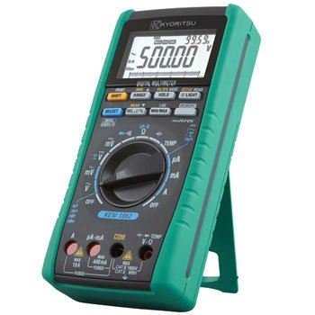
Đồng hồ vạn năng có thể đo điện áp một chiều được không?
Đồng hồ vạn năng có thể đo điện áp một chiều.
Đồng hồ vạn năng

Slide 7
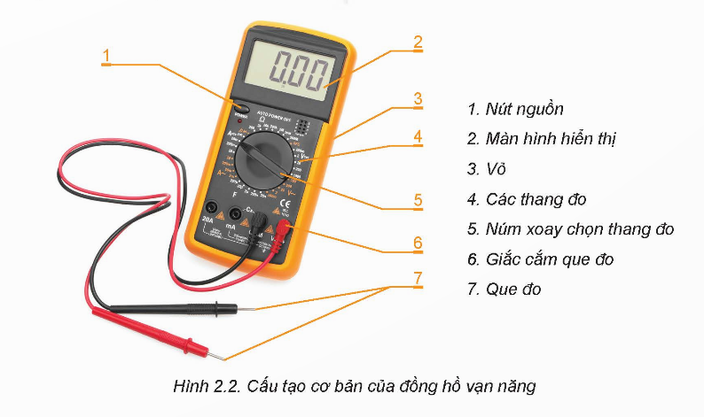
Quan sát Hình 2.2 và cho biết:
Đồng hồ vạn năng có những bộ phận cơ bản nào?

Slide 8
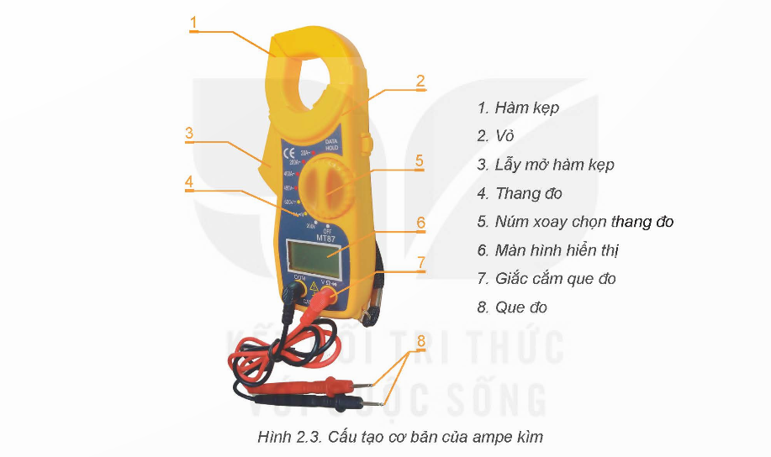
Quan sát Hình 2.3 và cho biết:
Ampe kìm có những bộ phận cơ bản nào?

Slide 9
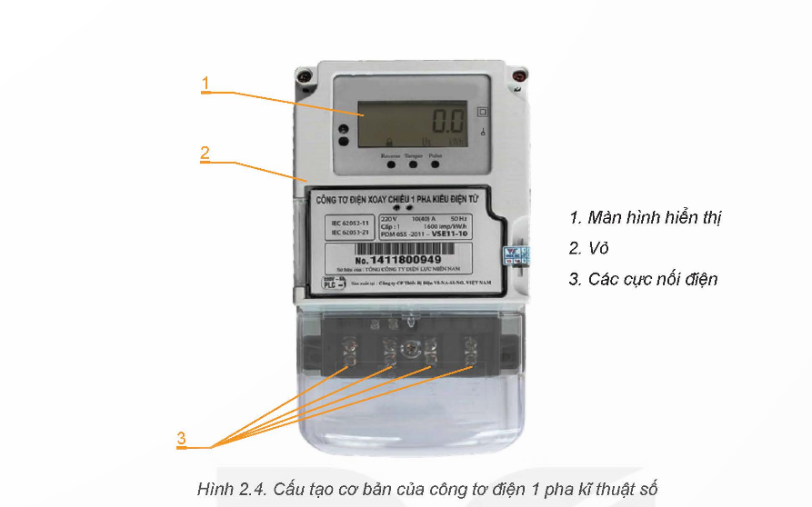
1. Công tơ điện có chức năng gì?
2. Quan sát Hình 2.4 và cho biết:
- Công tơ điện có những bộ phận cơ bản nào?

Slide 10
LUYỆN TẬP – VẬN DỤNG
TRÒ CHƠI: “ AI NHANH HƠN”
Luật chơi: Gv đưa ra các câu hỏi trắc nghiệm
Hs đọc kĩ các câu hỏi và trả lời câu hỏi theo bàn nhóm nào trả lời nhanh nhất sẽ dành chiến thắng.

Slide 11
Câu 1: Đồng hồ vạn năng thực hiện chức năng của ?
A. Ampe kế
B. Vôn kế
C. Ôm kế
D. Cả 3 đáp án trên

Slide 12
Câu 2: Đồng hồ vạn năng đo ?
A. Dòng điện
B. Điện áp
C. Điện trở
D. Cả 3 đáp án trên

Slide 13
Câu 3: Đồng hồ vạn năng gồm mấy bộ phận chính ?
A. 6
B. 7
C. 8
D. 9

Slide 14
Câu 4: Cấu tạo của ampe kìm có bộ phận nào sau đây?
A. Vỏ VOM
B. Hàm kẹp
C. Các chốt tiếp điện
D. Các cực nối điện

Slide 15
Câu 5: Cấu tạo của công tơ điện một pha có bộ phận nào sau đây ?
A. Núm xoay chọn thang đo
B. Que đo
C. Thang đo
D. Các cực nối điện

Slide 16
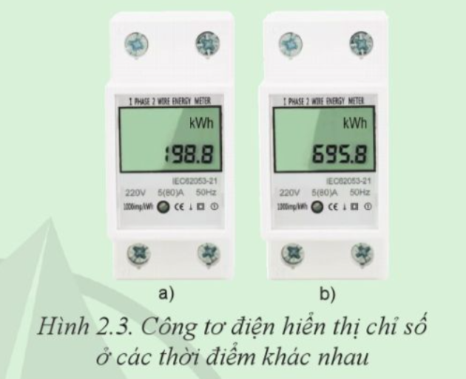
Hình 2.3a và Hình 2.3b lần lượt là hình ảnh công tơ điện của một hộ gia đình vào 1/7/2023 và 1/8/2023. Tính lượng điện năng tiêu thụ của hộ gia đình đó trong tháng 7.
Lượng điện năng tiêu thụ của hộ gia đình đó trong tháng 7 là:
695,8- 198,8 = 497 kWh (497 số điện)

Slide 17
HƯỚNG DẪN VỀ NHÀ
Ôn tập chức năng, cấu tạo các loại đồng hồ đo điện.
Chuẩn bị đồng hồ vạn năng, ampe kìm để tiết sau học mục
“II. Sử dụng một số dụng cụ đo điện cơ bản”

